Slide 1



Ejemplos y ejercicios de diagramas ERD; normalización de entidades.

Slide 2

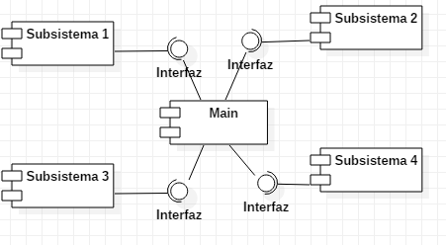
Componentes Principales de un Diagrama ERD
Relaciones: Describen cómo las entidades están conectadas entre sí. Pueden ser de varios tipos:
Uno a Uno (1:1): Cada entidad en la relación está asociada con solo una entidad de la otra.
Uno a Muchos (1): Una entidad en la relación está asociada con muchas entidades de la otra.
Muchos a Muchos (M): Muchas entidades de una tabla pueden estar asociadas con muchas entidades de la otra.
Atributos: Son características o propiedades de una entidad. Por ejemplo, la entidad "Cliente" podría tener los atributos "Nombre", "Dirección" y "Correo Electrónico".
Llaves Primarias (PK): Un atributo o conjunto de atributos que identifica de manera única a una

Slide 3
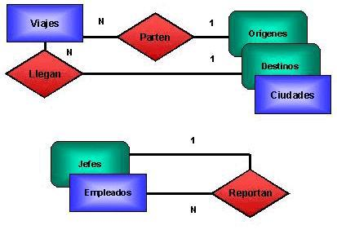
Notaciones Utilizadas en Diagramas ERD
Existen varias notaciones para los ERD, pero las más comunes incluyen:
Notación de Chen: Representa las entidades con rectángulos, las relaciones con diamantes y los atributos con óvalos. Es fácil de entender pero puede volverse compleja para grandes sistemas.
Notación de Crow’s Foot (Pata de Cuervo): Representa las entidades con rectángulos y las relaciones con líneas que terminan en pies de cuervo para indicar la cardinalidad. Es más compacta y ampliamente utilizada en entornos comerciales.

Slide 4
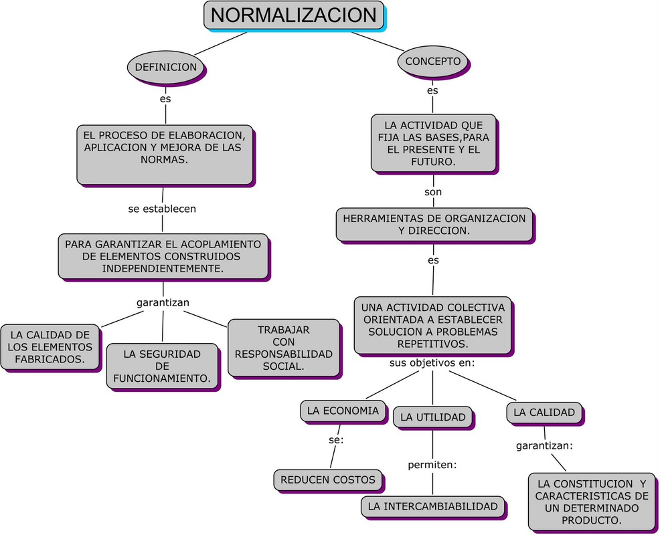
Proceso de Normalización
Primera Forma Normal (1NF):
Asegura que cada columna contenga solo valores atómicos (sin listas o conjuntos de valores).
Elimina los duplicados de filas.
Segunda Forma Normal (2NF):
Cumple con 1NF.
Elimina dependencias parciales, es decir, elimina columnas que dependen parcialmente de una clave primaria compuesta.
Tercera Forma Normal (3NF):
Cumple con 2NF.
Elimina dependencias transitivas, es decir, elimina columnas que dependen de otras columnas que no son la clave primaria.

Slide 5
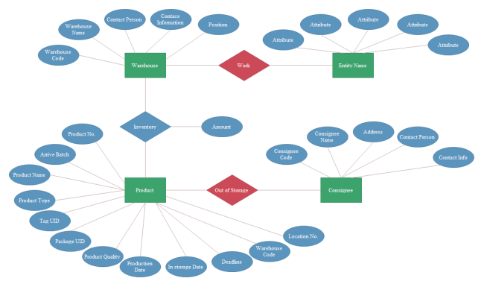
Avanzando en la Teoría de los Diagramas ERD
Relación Binaria: Involucra dos entidades. Este es el tipo más común de relación y puede ser:
1:1 (Uno a Uno): Un registro de una entidad se relaciona con exactamente un registro de otra entidad.
(Uno a Muchos): Un registro de una entidad se relaciona con múltiples registros de otra entidad.
(Muchos a Muchos): Múltiples registros de una entidad se relacionan con múltiples registros de otra entidad.
Relación Ternaria: Involucra tres entidades diferentes. Por ejemplo, en un sistema de compras, podría haber una relación entre "Proveedor", "Producto", y "Orden de Compra".
Relación Recursiva: Cuando una entidad se relaciona consigo misma. Por ejemplo, una entidad "Empleado" puede tener una relación recursiva "Gerente", donde cada empleado puede ser supervisado por otro empleado.

Slide 6
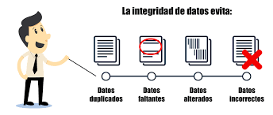
Restricciones de Integridad
Integridad de Entidad: Se asegura que cada fila en una tabla sea única. Esto se garantiza mediante la clave primaria (PK), que debe ser única y no puede contener valores nulos.
Integridad Referencial: Mantiene la consistencia entre las relaciones. Una clave foránea (FK) en una entidad debe coincidir con una clave primaria en otra entidad o ser nula. Esto asegura que las relaciones entre entidades sean válidas y que los registros relacionados existan.
Restricciones de Dominio: Establecen el tipo y el rango de valores que pueden almacenarse en un atributo. Por ejemplo, un atributo "Edad" debe ser un número entero positivo.
Restricciones de Cardinalidad: Definen el número mínimo y máximo de instancias de una entidad que pueden participar en una relación. Por ejemplo, una restricción de 1
indica que una instancia de la primera entidad puede relacionarse con muchas instancias de la segunda entidad.

Slide 7

Beneficios de la Normalización
Reducción de Redundancia: Minimiza la duplicación de datos, lo que reduce el espacio de almacenamiento y mejora la eficiencia.
Mejora de la Consistencia de Datos: Garantiza que la información se almacene de manera coherente y se mantenga actualizada.
Facilita el Mantenimiento de la Base de Datos: Simplifica la inserción, actualización, y eliminación de datos.
Mejora del Rendimiento de las Consultas: Aunque la normalización puede incrementar el número de tablas, puede mejorar el rendimiento de ciertas consultas al reducir el tamaño de los datos manejados.

Slide 8

El diseño adecuado de los diagramas ERD y la correcta normalización de las entidades son esenciales para asegurar la eficiencia, la consistencia y la integridad de las bases de datos. Estos procesos ayudan a evitar problemas de redundancia, mejorar el rendimiento de las consultas y garantizar que los datos se mantengan organizados y precisos. Practicar con diferentes ejemplos y ejercicios es clave para dominar estos conceptos en el diseño de bases de datos relacionales.

Slide 9

www.pio.edu.co
Formamos pioner@s para un
mundo laboral que sí existe…
#YoSoyPio

